Slide 1

國立清華大學
資訊工程學系-B組
連柏鈞
准考證號 : 23080012

Slide 2
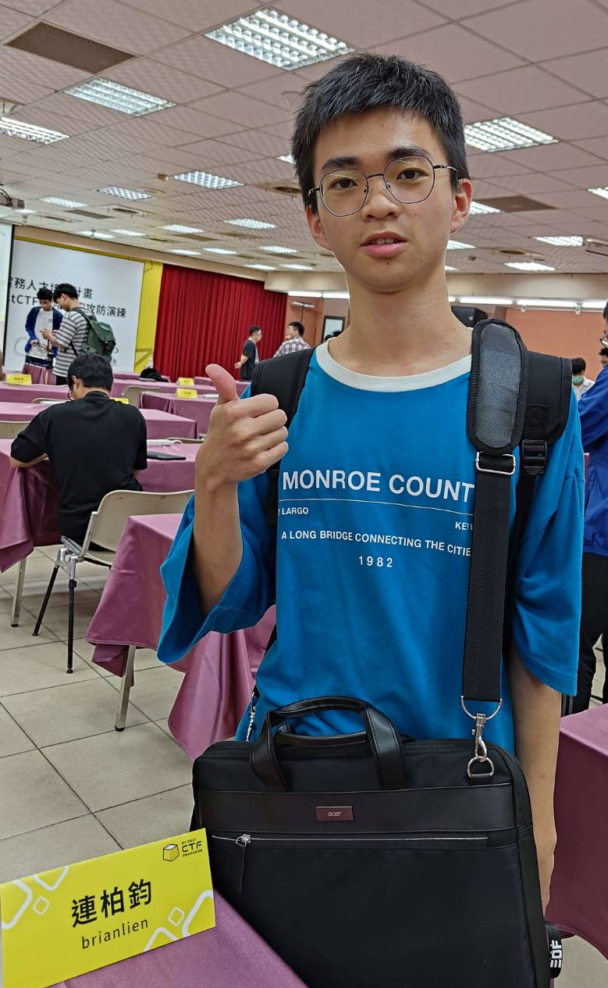
我的個人簡介
個人背景與技能
台北市立明倫高級中學
APCS 觀念 4 / 實作 3
叡陽資訊安全達人養成計劃
AIS3 Junior 資安課程
ISIP FinTech Summer CAMP
台灣好厲駭高階培訓學員
實戰經驗
85 %
課程累積
90 %
學習能力
95 %
自我期許
100 %

Slide 3
程式設計能力
再次APCS
首次APCS
今年10月的APCS檢定
成功將觀念題考到4級
自主學習
今年六月參與第一次APCS檢定獲得 3/3
程式設計基礎
高二自主學習以
精進程式語言，向APCS邁進 為主題
選修C++程式設計課程開始自主練習題目

Slide 4
資安種子的萌芽與成長
資安競賽累積
資安課程&營隊
高二下在校內資安比賽獲得優等成績，正式踏入資安領域學習
校內比賽成功
參與ISIP 系列課程
AIS3 Junior 暑期課程
ISIP FinTech 暑期營隊
資安基礎自學
高二下校內資安比賽獲得優等成績，正式踏入資安領域學習
今年寒假時觀看
SCIST資安課程影片
練習PicoCTF題目

Slide 5
資安課程參與經驗 - ISIP 系列課程
3/13~3/17 SecurityFocus Online 2024 CTF解題
5/18 臺灣尚青TAIWAN HolyYoung Training-網站安全
講師：蔡語宸
6/15~6/22 SecurityFocus Online2
講師：林紘騰
6/16 臺灣尚青TAIWAN HolyYoung Training Crypto
講師：袁律恆
7/27~7/28 CyberSecurity Summer Camp 2024 資訊安全暑訓營
講師: 周佑康 、袁律恆

Slide 6
自我培養
積極參與課程
參與競賽活動
在FB社團中，積極參與ISIP系列資安課程，穩定增進實力
踴躍參與資安相關活動和競賽如台灣資安大會、安全達人養成計劃、AIS3系列比賽等
累積解題經驗
掌握學習要領
在比賽中累積解題經驗，賽後研究Writeup
學習他人解題技巧
逐漸掌握資安CTF學習的要領，提升解題能力
養成計畫

Slide 7
資安競賽參與經驗
校內競賽
2024 明倫高中校內資安CTF競賽優等
全國性競賽
2024 THJCC CTF
2024 AIS3 MyFirstCTF
2024 AIS3 pre-exam
2024 FhCTF
暑期營隊
AIS3 Junior
ISIP FinTech Summer Camp
其他活動
CYBERSEC 台灣資安大會
叡揚資訊安全達人養成計劃

Slide 8
短期自我期許
提升CTF解題能力
盡可能的提升CTF的解題能力以及資安方面的實務技術，為未來比賽做準備
金盾獎目標
希望金盾獎能夠前進決賽
特殊選材
提升自己能力的同時也在豐富經歷，希望以特殊選材資安組錄取自己想要的大學

Slide 9
長期自我期許
未來
大學
就業
大學階段
探索
持續學習並精研更多項資安技術能力
就業階段
设计
在資安領域找到理想的工作，提升專業能力
未來目標
开发
希望未來能夠在資安領域有所貢獻，成為台灣的資安人才

Slide 10
期望在本計劃學習的能力
Web安全
增進SQL注入、Cookie管理、XSS漏洞等等的技巧
現代密碼學
提升現代密碼學分析技能
人工智慧與資安
在資安實務技術方面，想朝著人工智慧與資訊安全這方面來學習，同時也希望藉由此課程，了解更多CTF各領域的挑戰，希望未來有機會往資安領域發展。

Slide 11

Thanks for listening
期待能加入清大資工的大家庭

